Slide 1
Österreichische/mährische Realisten: Marie von Ebner-Eschenbach, Ferdinand von Saar
NJI_14A Kapitoly z dějin německé literatury II

Slide 2
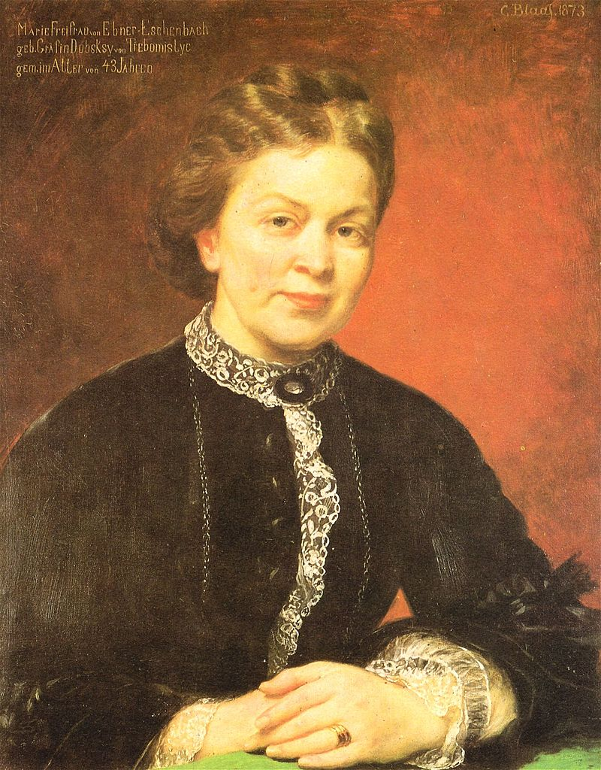
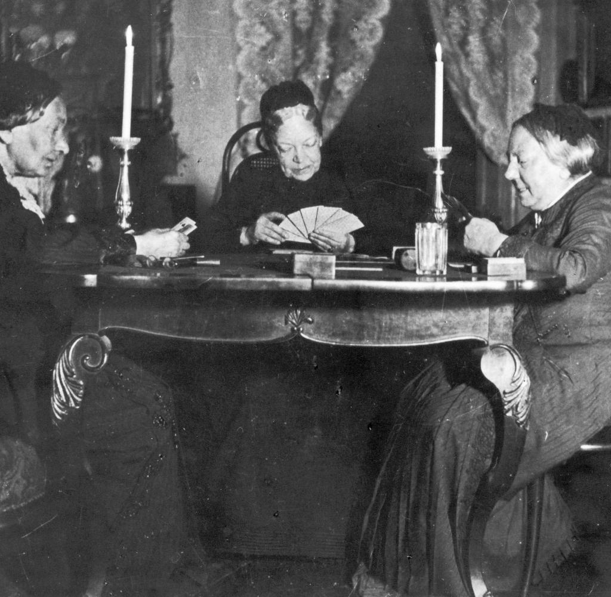
1830–1916
"Dichterin der Güte"?, literarische Institution
Zdislawitz, Znaim, Lisitz, Wien...
Dramen, Gedichte, Aphorismen, Erzählungen, Romane, Erinnerungen, Tagebücher

Slide 3
Mythos „des guten Menschen von Zdißlawitz“
„Dass Ebner-Eschenbach als Figur aber heute in irgendeiner Weise sexy wäre, wird kaum jemand behaupten. Man verbindet mit ihr das etwas angestaubte Bild einer Matrone und einen Tugendkatalog ganz nach dem Geschmack des 19. Jahrhunderts: Güte, Mitleid, Weisheit, Mütterlichkeit, Mitmenschlichkeit, Tierliebe, Herzenswärme.“ (Strigl 2016: 11)
„eine Zerrissene zwischen den Epochen, den politischen und den literarischen Strömungen,“ (14), eine Dichterin, die „nicht nur liebevoll über Menschen in ihrer Umgebung dachte und schrieb, sondern auch mit Ironie, Witz und einiger Bosheit“ und die „Romane und Erzählungen [verfasste], die sich, gegen den ersten Anschein, bei der Lektüre als subversiv, mitunter auch explosiv erweisen.“ (15), vgl. Fiala-Fürst

Slide 4
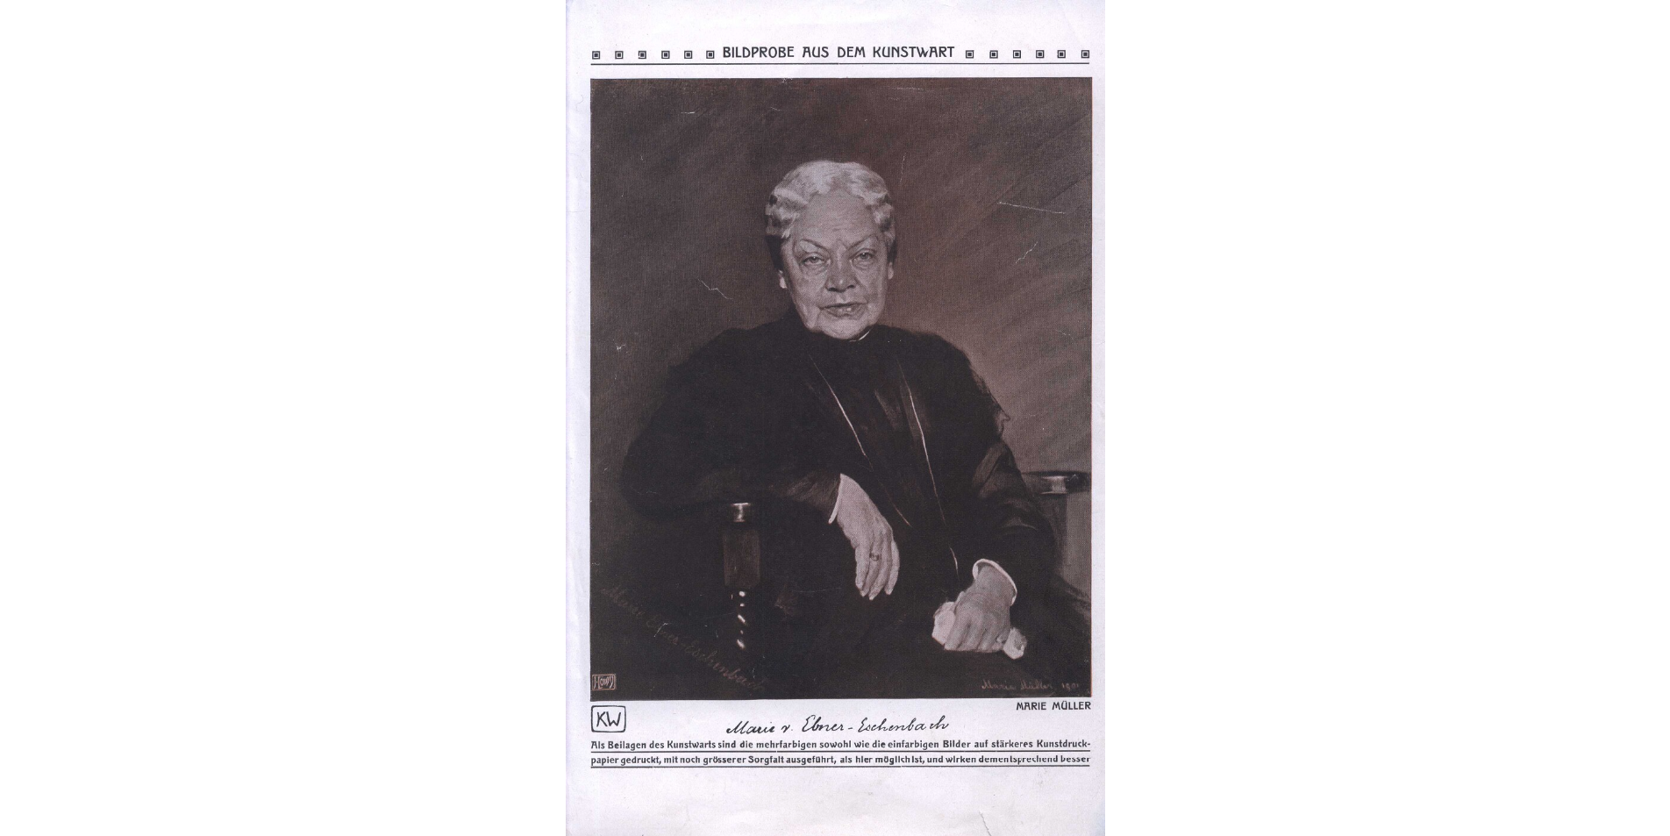
Aphorismen
Die Eintagsfliege, wie so manche Leute,
Vergönnt sich keine Freude an dem Heute,
Denn ruh- und rastlos muß sie sorgen,
Die arme Eintagsfliege – für das Morgen.
An Rheumatismen und an wahre Liebe glaubt man erst, wenn man davon befallen wird.

Slide 5
„Engagierte Realistin“
„Ebner-Eschenbach gehört zu den engagierten Realisten, die Geschichten erzählen, um auf soziale Missstände im Umfeld einer auf Expansion bedachten Umwelt aufmerksam zu machen; sie erzählt von ‚Fällen‘ und – darin spiegelt sich das realistische Verklärungskonzept – legt Perspektiven aus, die zu erkennen geben, durch welche Reformmaßnahmen die jeweiligen Konflikte zu vermeiden oder zu lösen wären.“ (Aust 2006: 116)

Slide 6
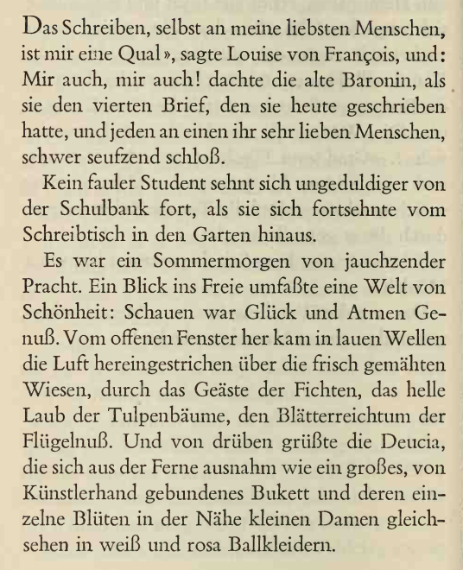
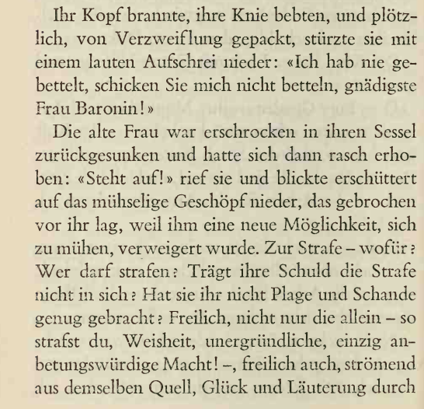
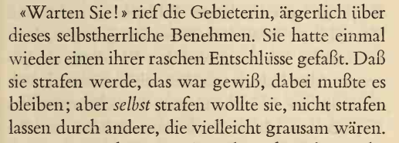
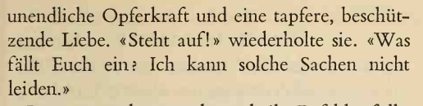
„Die Sünderin“ (1914) Erzählung

Slide 7
Dorf- und Schlossgeschichten
„Zum ‚Markenzeichen‘ von Ebner-Eschenbachs Erzählkunst wurden freilich die Dorf- und Schloßgeschichten, die in der mährischen oder galizischen Welt spielen und hier die ebenso politischen wie sozialen und mentalen Spannungen zwischen Schloss und Dorf in den Mittelpunkt rücken.“ (Aust 2006: 116)

Slide 8



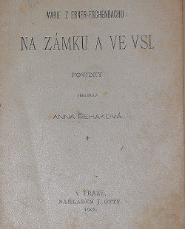
Dorf- und Schlossgeschichten, 1883 u. 1886
Er lasst die Hand küssen
Krambambuli
Der Kreisphysikus
Die Resel
Der gute Mond
...

Slide 9
Das Gemeindekind (1887)
1860, Landeshauptstadt B., Martin und Barbara Holub
Pavel Holub, Milada Holub, alte Schlossherrin
Hirte Virgil, Tochter Vinska
Dorfgemeinde
Kloster (Nonnen: „unendlich fromm, unendlich teilnahmslos“)
Entwicklungs-, Bildungsroman: Mitleid (vgl. Die Spitzin), Ethik, Besitz, Sprache

Slide 10
Lehrer Habrecht (Gemeindekind) als thematischer Knotenpunkt
Alternativen zum Nationalismus
  „Es gibt eine Nation, ja, eine, die leitet, die führt, die voranleuchtet; alle tüchtigen Menschen – der anzugehören wäre ich stolz … Was jeden anderen Nationalitätenstolz betrifft […], Narrheit, unwürdig des Jahrhunderts. Das ist mein Gefühl.“
Alternativen zum Katholizismus
  Ethische Bewegung (USA) („Verbreitung moralischer Kultur“; „Anknüpfung mit dem Jenseits“
  Vgl. Parabel Der Gottesleugner

Slide 11
„Gefällt euch mein Name Habrecht nicht – sagte ich, nennt mich Mamprav, mir gilt das gleich … Nun, damit, dass ich bereit war, ihnen auch die der Sache nachzugeben, damit hab ichs ganz verschüttet. Jetzt war ich ein Spion. […] Und jetzt trat ich auf Schlangen bei Tritt und Schritt. Zuletzt konnte ich beim Bäcker kein Stück Brot mehr bekommen für mein gutes Geld und bei der Hökerin keinen Apfel … O, die Menschen, die Menschen! Man muss sie lieben – und will ja – aber manchmal graut einem. Es graut einem sogar sehr oft.“

Slide 12
(stellenweise) modernes, skeptisches Erzählen
Das Schädliche (1894)
  „Generalbeichte“ des Ich-Erzählers. „Es ist gut und recht, das Schädliche wegzuschaffen aus der Welt.“
Die Reisegefährten (1899)
Der Vorzugsschüler (1898)

Slide 13
Ebner-Eschenbach als „Aktivistin“
„Waldfräulein von Zdislawitz“ (Meine Kinder- und Lehrjahre, 1906)
Gegen den Antisemitismus ( x G. von Schönerer)
  1885 Linzer Programm der Deutschnationalen
  „Wäre ich in Wien, ich würde nur noch in jüdischen Geschäften kaufen.“
  1883 Der Kreisphysikus
Pazifistin ( - Bertha von Suttner)

Slide 14
„Literarische Aktivistin“
Ihr Beruf (Erzählung, Nonne X Pflege eines verwaisten Kindes)
  Dasselbe Motiv: Lehrer Habrecht in Gemeindekind. „[D]as ist der größte Wahn, daß man eigene Kinder haben müsse – es gibt Kinder genug auf der Welt …“.
Menschen – Tiere
  Krambambuli, Die Spitzin (Provi Kirchhof), Der Fink

Slide 15
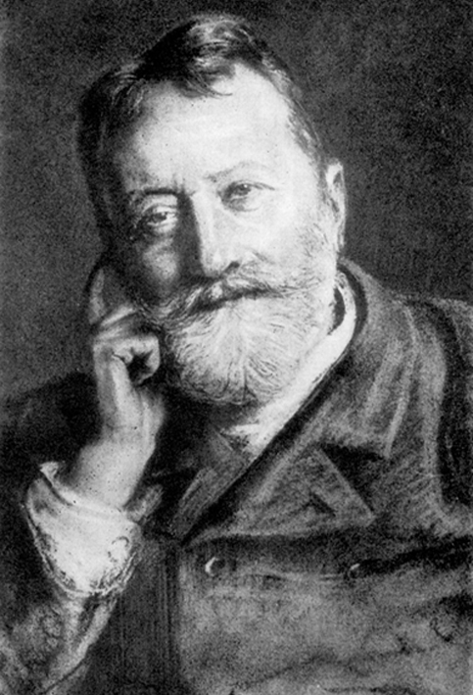
Ferdinand von Saar
Großprojekt: Novellen aus Österreich
Innocens
Troglodytin
Herr Fridolin und sein Glück
Die Steinklopfer
…

Slide 16
Literatur
Hugo Aust: Realismus. Lehrbuch Germanistik (2006, verfügbar: IS)
Maria Piok, Ulrike Tanzer, Kyra Waldner (Hg.): Marie von Ebner‑‑Eschenbach. Schriftstellerin zwischen den Welten. Innsbruck, 2018, Rezension
Daniela Strigl: Berühmt sein ist nichts. Eine Biographie (2016, verfügbar: MZK), Rezension
Giselheid Wagner: Harmoniezwang und Verstörung: Voyeurismus, Weiblichkeit und Stadt bei Ferdinand von Saar (2005, verfügbar: MZK)
Marianne Wintersteiner: Ein kleines Lied, wie fängts nur an…. Eine erzählende Biographie (1989, verfügbar: MZK)
Viele Übersetzungen von Ebner-Eschenbach und Saar ins Tschechische
Leseausgabe Ebner-Eschenbachs im Residenzverlag aktuell neu herausgegeben (hg. Ulrike Tanzer)

